Slide 1
Активность школ
Республики Тыва
в ФГИС «Моя школа»
По состоянию на 31.01.2024 г
Notes:
<номер>

Slide 2
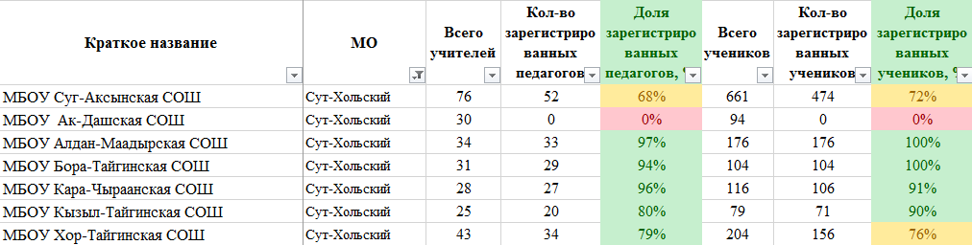
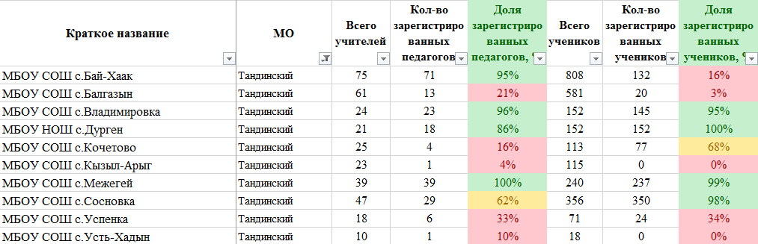
Статистические данные ОО Сут-Хольского кожууна:
Статистические данные ОО Тандинского кожууна:

Slide 3
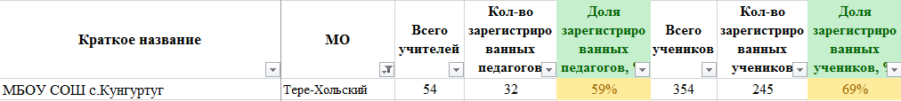
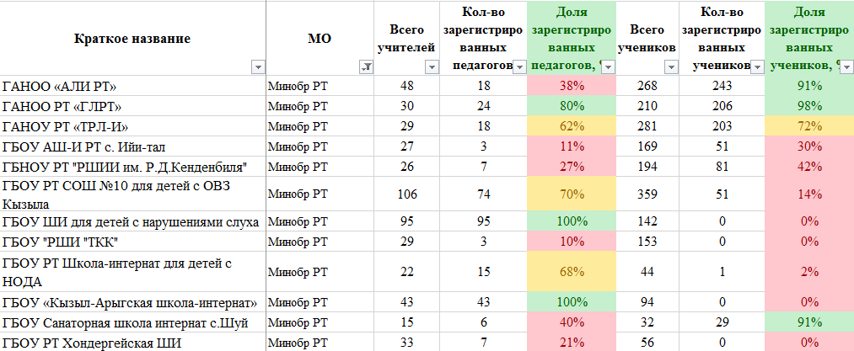
Статистические данные ОО Тере-Хольского р-на:
Статистические данные
Республиканских учреждений Министерства образования РТ:
Notes:
<номер>

Slide 4
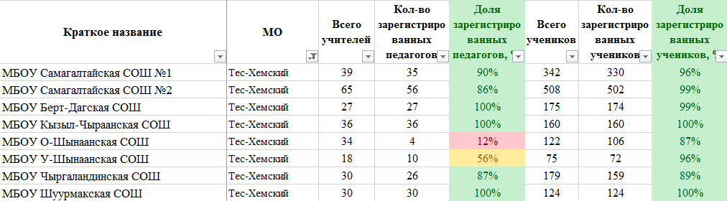
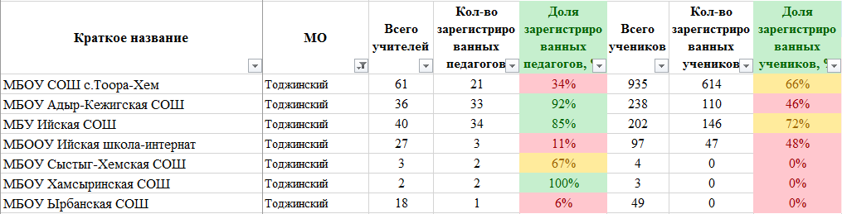
Статистические данные ОО Тес Хемского р-на:
Статистические данные ОО Тоджинского р-на:

Slide 5
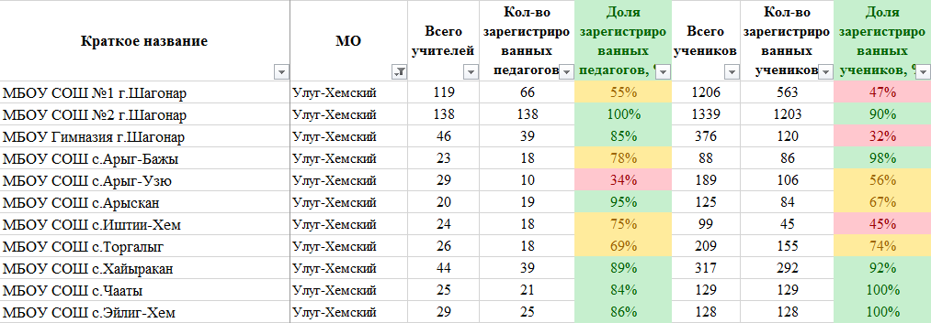
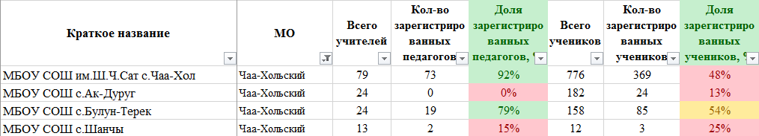
Статистические данные ОО Улуг-Хемского р-на:
Статистические данные ОО Чаа-Хольского р-на:
Notes:
<номер>

Slide 6
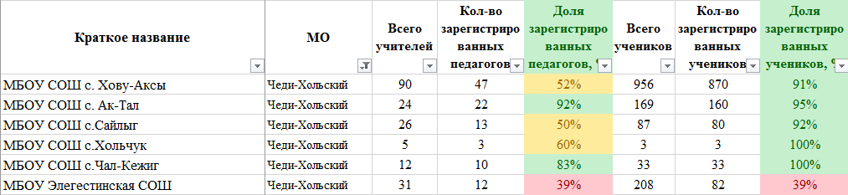
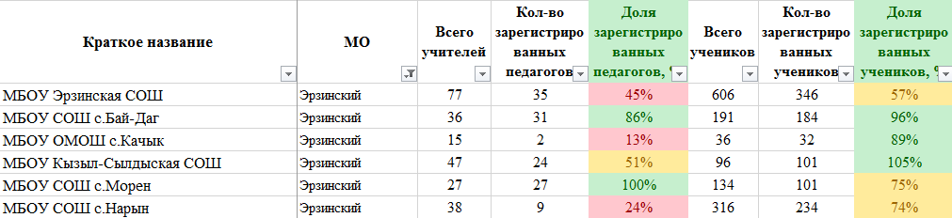
Статистические данные ОО Чеди-Хольского р-на:
Статистические данные ОО Эрзинского р-на:
Notes:
<номер>

